Slide 1
Weibull-модель выживаемости и латентная модель выживаемости
Краткое русское объяснение основных параметров и чтения кривых S(t)
Иллюстративные параметры на графиках можно заменить на ваши реальные оценки из модели.

Slide 2
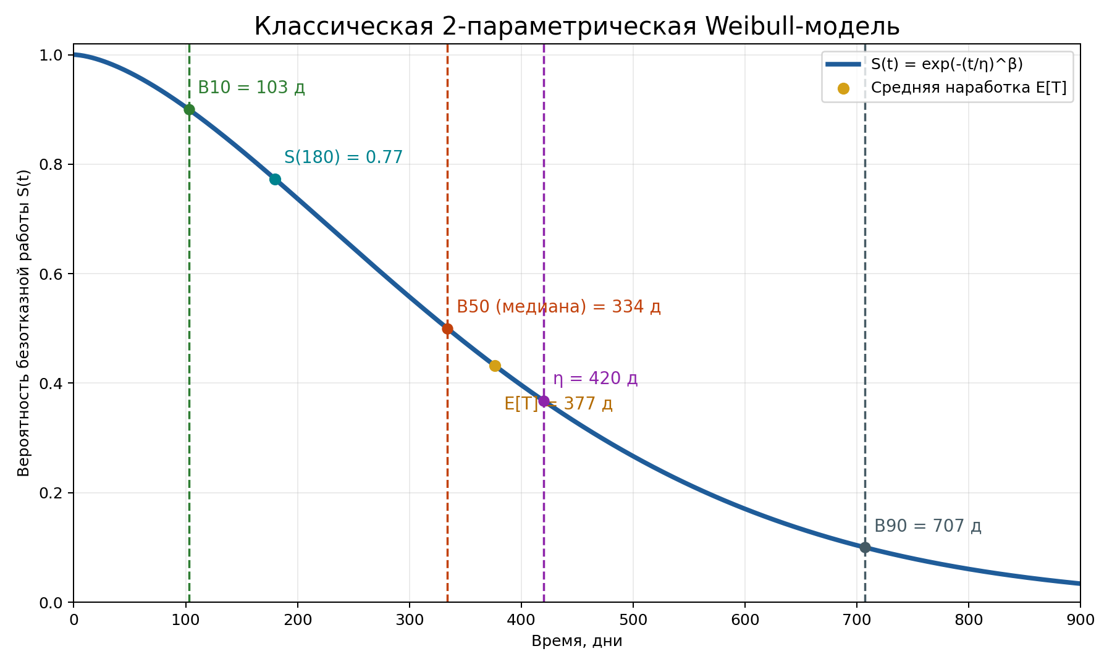
Слайд 1 — Классическая Weibull-модель выживаемости
Что задаёт модель
• Функция выживания: S(t) = exp(-(t/η)^β).
• β — параметр формы: β < 1 ранние отказы, β ≈ 1 случайные отказы, β > 1 износ.
• η — параметр масштаба (characteristic life): при t = η имеем S(t) = e^-1 ≈ 36.8%.
• Средняя наработка E[T] и медиана B50 обычно не совпадают: это разные характеристики ресурса.
Что отмечено на кривой
• B10 = 103 д: к этому сроку отказало ~10% парка.
• B50 = 334 д: медианный срок службы.
• η = 420 д: characteristic life, S(η) ≈ 36.8%.
• E[T] = 377 д: средняя наработка до отказа.
• S(180) = 0.77: надёжность на выбранном миссионном горизонте.
Иллюстративный пример: β = 1.60, η = 420 д. При β > 1 риск отказа растёт по мере старения.

Slide 3
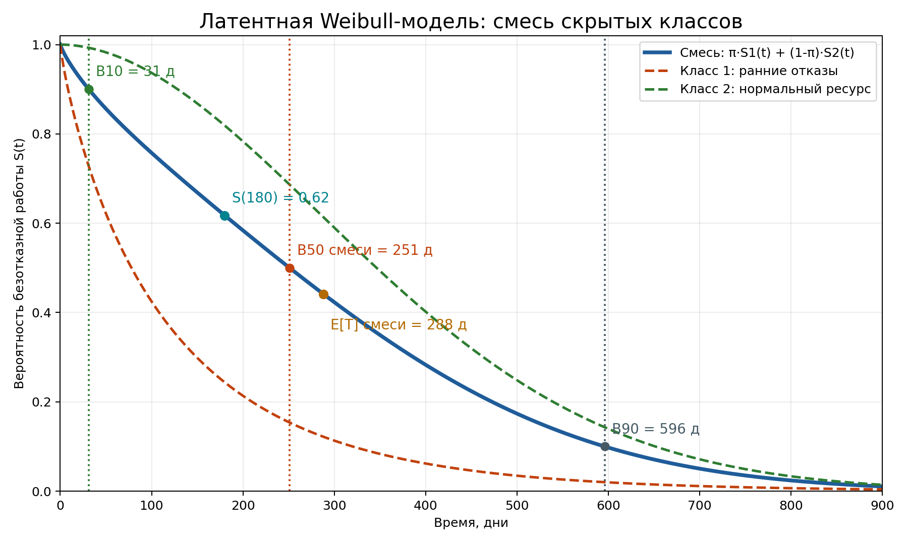
Слайд 2 — Латентная Weibull-модель: смесь скрытых классов
Идея модели
• Одна наблюдаемая популяция может состоять из нескольких скрытых подгрупп с разной надёжностью.
• Смесь выживаемости: S(t) = π·S1(t) + (1-π)·S2(t).
• π — доля short-life класса; у каждого класса свои β_k и η_k.
• Модель удобна, когда часть фонда умирает рано, а другая часть имеет нормальный ресурс.
Как читать параметры
• π = 0.35: доля скрытого класса ранних отказов.
• Класс 1: β1 = 0.85, η1 = 120 д.
• Класс 2: β2 = 1.90, η2 = 420 д.
• B50 смеси = 251 д, E[T] смеси = 288 д.
• P(ранний класс | отказ на 90 дн.) = 0.63.
Иллюстративный пример: смесь short-life и normal-life классов. Общая кривая может быть изогнутой сильнее, чем у одной Weibull-модели.

